Slide 1
THỰC HÀNH TIẾNG VIỆT
Từ đơn, từ phức
Thành ngữ

Slide 2
1
TỪ ĐƠN TỪ PHỨC
Đọc Tri thức Tiếng Việt
SGK/18,19

Slide 3
AI NHANH HƠN
Nhanh tay chọn câu trả lời đúng vào ô bình luận để nhận điểm cộng nào!
Mỗi câu trả lời đúng được cộng 2 điểm nhé!

Slide 4
Câu 1: Thế nào là từ đơn?
15
14
13
12
11
10
09
08
07
06
05
04
03
02
01
HẾT GIỜ
Là từ gồm một chữ cái
Là từ gồm một tiếng
Là từ gồm hai tiếng
Là từ gồm nhiều tiếng

Slide 5
Câu 2: Thế nào là từ phức?
15
14
13
12
11
10
09
08
07
06
05
04
03
02
01
HẾT GIỜ
Là từ gồm nhiều tiếng
Là từ gồm hai tiếng
Là từ gồm hai hay nhiều tiếng
Là từ gồm một hoặc hai tiếng

Slide 6
Câu 3: Thế nào là từ láy?
Là từ đơn có quan hệ láy âm giữa các tiếng
Là từ phức có quan hệ láy âm giữa các tiếng
Là từ phức có quan hệ về nghĩa giữa các tiếng
Là từ đơn có quan hệ về nghĩa giữa các tiếng
15
14
13
12
11
10
09
08
07
06
05
04
03
02
01
HẾT GIỜ

Slide 7
Câu 4: Thế nào là từ ghép?
Là từ đơn có quan hệ láy âm giữa các tiếng
Là từ phức có quan hệ láy âm giữa các tiếng
Là từ đơn có quan hệ về nghĩa giữa các tiếng
Là từ phức có quan hệ về nghĩa giữa các tiếng
15
14
13
12
11
10
09
08
07
06
05
04
03
02
01
HẾT GIỜ

Slide 8
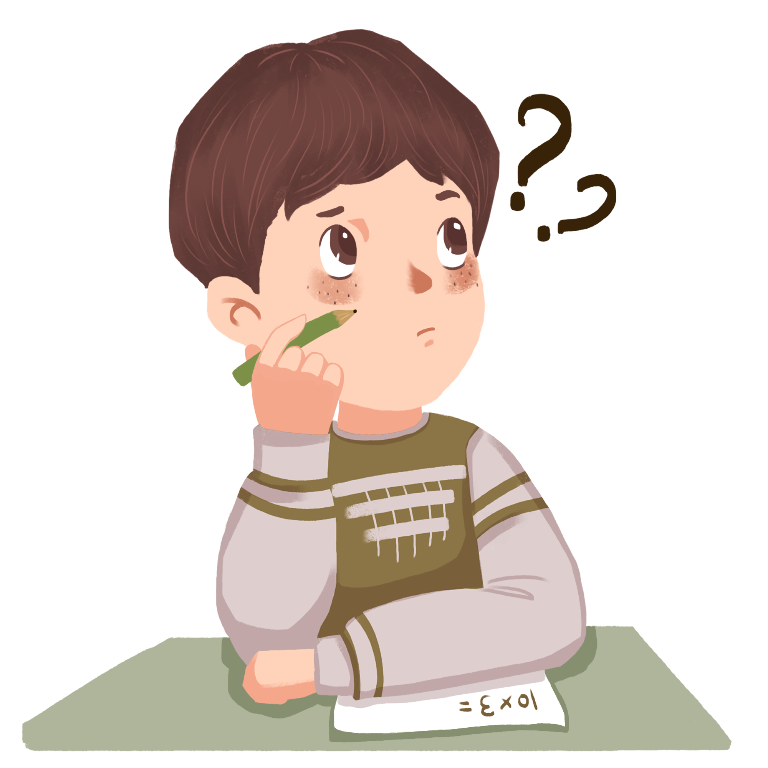
Câu 5: Từ láy và từ ghép thuộc từ đơn hay từ phức?
15
14
13
12
11
10
09
08
07
06
05
04
03
02
01
HẾT GIỜ
Hãy trả lời vào bình luận giúp bọn mình nhé!

Slide 9
Từ
Từ đơn
Từ phức
Từ ghép
Từ láy
Chú ý
Nghĩa của từ ghép có thể rộng hoặc hẹp hơn nghĩa của tiếng gốc tạo ra nó
Nghĩa của từ láy có thể làm tăng hay giảm về mức độ, tính chất,…của tiếng góc tạo ra nó

Slide 10
BT 1
Từ đơn:
Tìm từ đơn, từ phức trong đoạn văn sau:
vùng, dậy, một, cái, bỗng, biến, thành, một, mình, cao, hơn, trượng, bước, lên, vỗ, vào, ngựa, hí, dài, mấy, tiếng, mặc, cầm, roi, nhảy, lên, mình, ngựa.
Chú bé vùng dậy, vươn vai một cái bỗng biến thành một tráng sĩ mình cao hơn trượng, oai phong lẫm liệt. Tráng sĩ bước lên vỗ vào mông ngựa. Ngựa hí dài mấy tiếng vang dội. Tráng sĩ mặc áo giáp, cầm roi, nhảy lên mình ngựa.
Từ phức:
chú bé, tráng sĩ, oai phong, lẫm liệt, vang dội, áo giáp.

Slide 11
BT2. Tìm từ ghép, từ láy trong đoạn văn sau:
Từ láy
Từ ghép
dự thi
Trong khi đó, người trong nhóm nhanh tay , thành gạo, lấy nước và
thổi cơm. Những treo dưới những cành cong hình được cắm rất từ uốn về trước mặt.
(Hội thổi cơm thi ở Đồng Vân)
giã thóc
giần sàng
bắt đầu
nồi cơm
nho nhỏ
cánh cung
khéo léo
dây lưng

Slide 12
Trò chơi: TÌM TỪ
Nhanh tay chọn câu trả lời đúng vào ô bình luận để nhận điểm cộng nào!
Mỗi câu trả lời đúng được cộng 2 điểm nhé!

Slide 13
15
14
13
12
11
10
09
08
07
06
05
04
03
02
01
BT3. Tạo từ ghép với từ:
HẾT GIỜ
Con ngựa
Ngựa xe
Xe ngựa
Ngựa ô
Ngựa

Slide 14
15
14
13
12
11
10
09
08
07
06
05
04
03
02
01
BT3. Tạo từ ghép với từ:
HẾT GIỜ
Kì thi
Thi đua
Hội thi
Thi

Slide 15
15
14
13
12
11
10
09
08
07
06
05
04
03
02
01
BT4. Tạo từ láy với từ:
HẾT GIỜ
Nhỏ nhắn
Nho nhỏ
Nhỏ

Slide 16
15
14
13
12
11
10
09
08
07
06
05
04
03
02
01
BT4. Tạo từ láy với từ:
HẾT GIỜ
Dẻo dai
Deo dẻo
Dẻo

Slide 17
2
THÀNH NGỮ
Đọc Tri thức Tiếng Việt
SGK/19

Slide 18
- Thành ngữ là một tập hợp từ cố định, quen dùng
- Nghĩa của thành ngữ là nghĩa của cẩ tập hợp từ, thường có tính hình tượng và biểu cảm.
Thế nào là thành ngữ?

Slide 19
* Luyện tập
7. Tìm và ghép thành ngữ (cột A) với nghĩa của thành ngữ (cột B) trong bảng dưới đây sao cho phù hợp.
A .Thành ngữ | B. Nghĩa của thành ngữ
1. Chết như rạ | a) Nhận xét ai làm gì rất nhanh.
2. Mẹ tròn con vuông. | b) Lòng oán giận và hận thù với ai đó rất sâu nặng.
3. Cầu được ước thấy. | c) Chết rất nhiều.
4. Oán nặng thù sâu. | d) Điều mong ước trở thành hiện thực.
5. Nhanh như cắt. | đ. Việc sinh nở thuận lợi, tốt đẹp
 | e) Chỉ những người có hiểu biết hạn hẹp nhưng lại cho mình thông minh, tài giỏi.

Slide 20
8. Đặt một câu miêu tả khí thế chiến thắng của nghĩa quân Lam Sơn có dùng thành ngữ “chết như rạ”.
Nghĩa quân Lam Sơn tiến nhanh về phía quân địch, tiêu diệt hết lớp này đến lớp khác, khiến cho chúng chết như rạ.

Slide 21
* BÀI TẬP VỀ NHÀ
9. Viết một đoạn văn (khoảng 150 đến 200 chữ) có sử dụng thành ngữ thể hiện cảm nhận của em về lịch sử đất nước sau khi đọc xong các văn bản Thánh Gióng, Sự tích Hồ Gươm.
Có rất nhiều thế lực thù địch lăm le xấm chiếm nước ta.
Nước ta luôn có những vị anh hùng cứu dân, giúp nước.
Những khó khăn trong cuộc đấu tranh giành lại quyền tự chủ dân tộc
Sự đoàn kết chống giặc ngoại xâm của nhân dân ta
Chúng ta đã chiến thắng…

